Slide 4

MARKET REVIEW
시장 현황 & 뷰티 트렌드

Slide 5
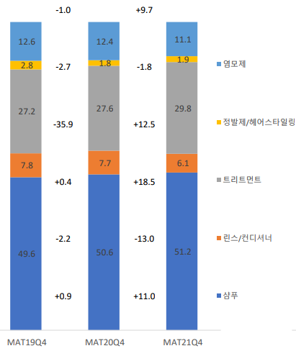
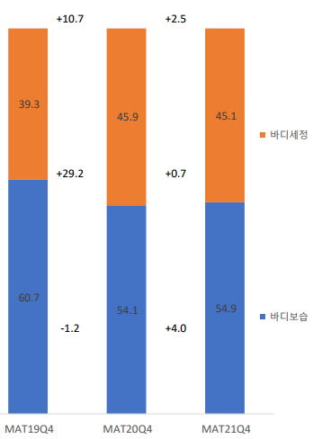
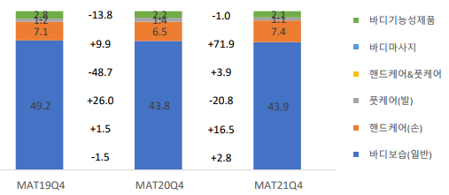
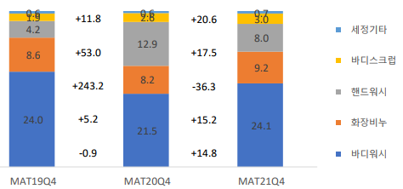

01. MARKET REVIEW
1) Market Overview : 헤어 & 바디 케어 시장
TOTAL : 헤어 유형별
TOTAL : 바디 유형별
| 바디보습 : 세부 유형별 |
Source : Kantar World Panel (2021년 4Q)
| 바디세정 : 세부 유형별 |
샴푸, 트리트먼트 유형이 전체 헤어시장을 이끌고 있음 - 2019년도부터 2021년도까지 지속적인 성장
스크럽, 바디마사지 등 바디 홈 케어는 유형 세분화되어 성장
가장 기본적인 품목은 지속적으로 성장 유지 - 바디워시, 바디보습

Slide 6
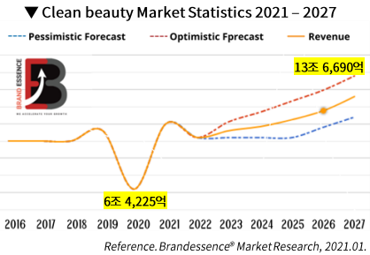

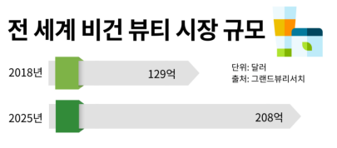
01. MARKET REVIEW
2) Beauty Trends : 클린 뷰티
“Clean Beauty”는 과거, 현재는 물론, 앞으로도 빼놓을 수 없는 뷰티 키워드
다양한 뷰티 유통 플랫폼 및 매거진 등에서도 클린 뷰티에 대한 정보 노출, 제품을 선정하여 발표
깨끗한 성분을 뛰어넘어 사람, 동식물, 지구까지 생각하는 기업윤리를 지속적으로 홍보하는 추세

Slide 7
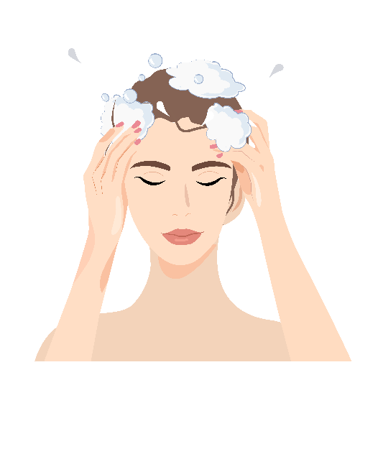
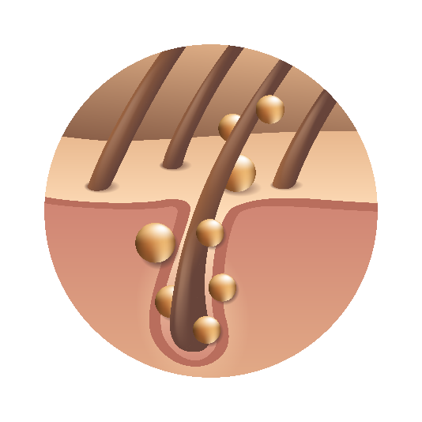

01. MARKET REVIEW
3) Product Concept : 제품 방향성
두피와 바디 피부도 스킨케어답게 관리하기!
사용감은 순하게 효과는 확실하게!
EWG GREEN 등급 l 클린 처방 l 마일드 포뮬라 l 식물 유래 계면활성제 l 아이부터 어른까지 l 향료 무첨가

Slide 8
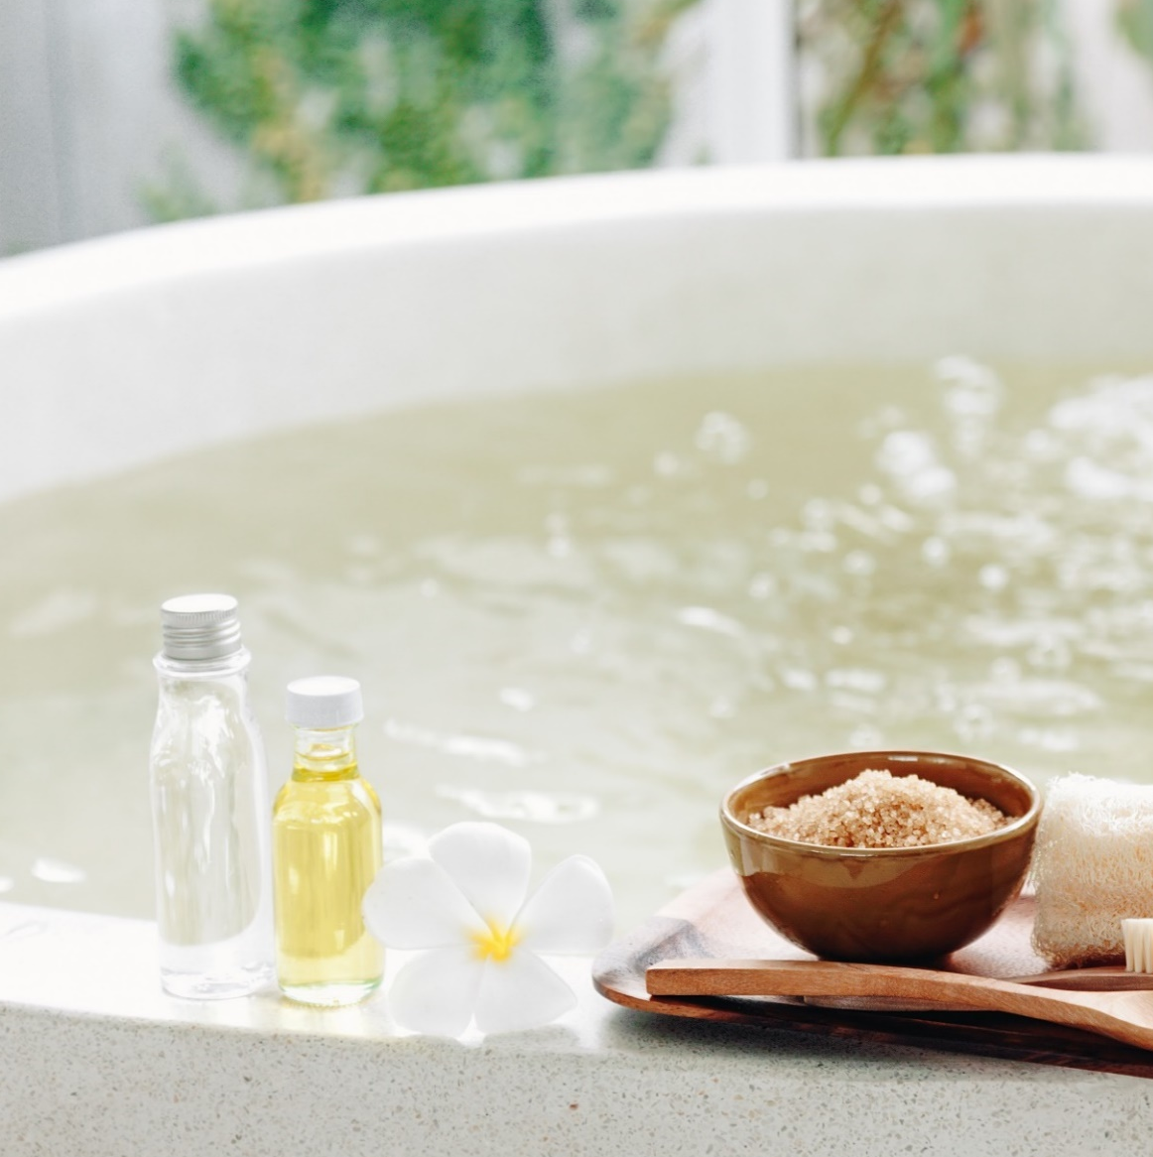
PRODUCT
INFORMATION
지쿱 샴푸 정보

Slide 9
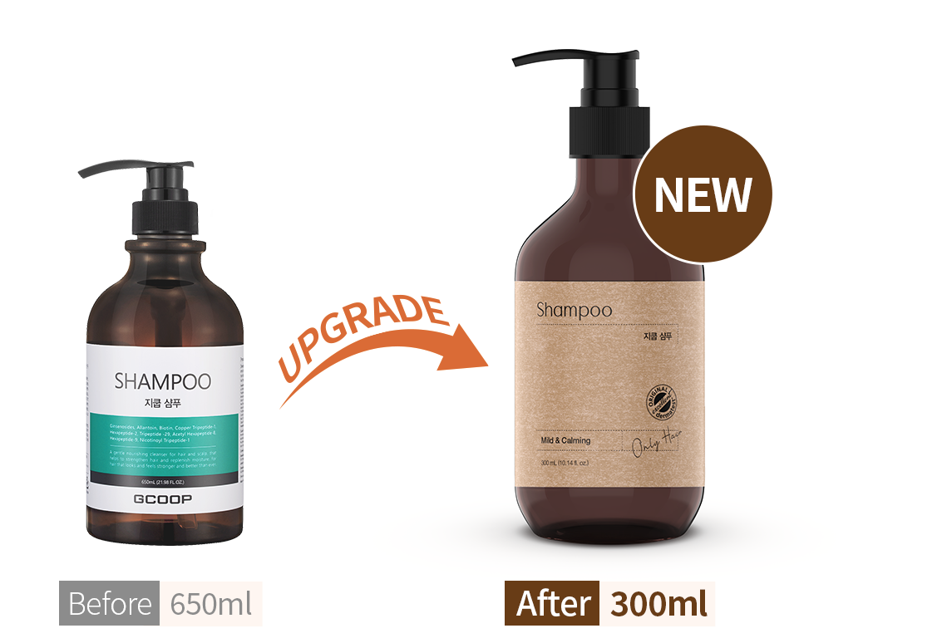
02. PRODUCT INFORMATION
1) 제품 비교 (기존/업그레이드)
NEW UPGRADE
성분과 사용감 그리고 디자인까지!
지쿱 샴푸가 더 특별하게 업그레이드 되어 출시됩니다.
지쿱 샴푸 (650ML) 기존
지쿱 샴푸 (300ML)

Slide 10
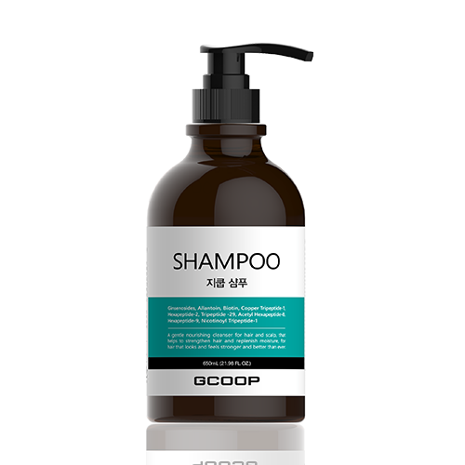
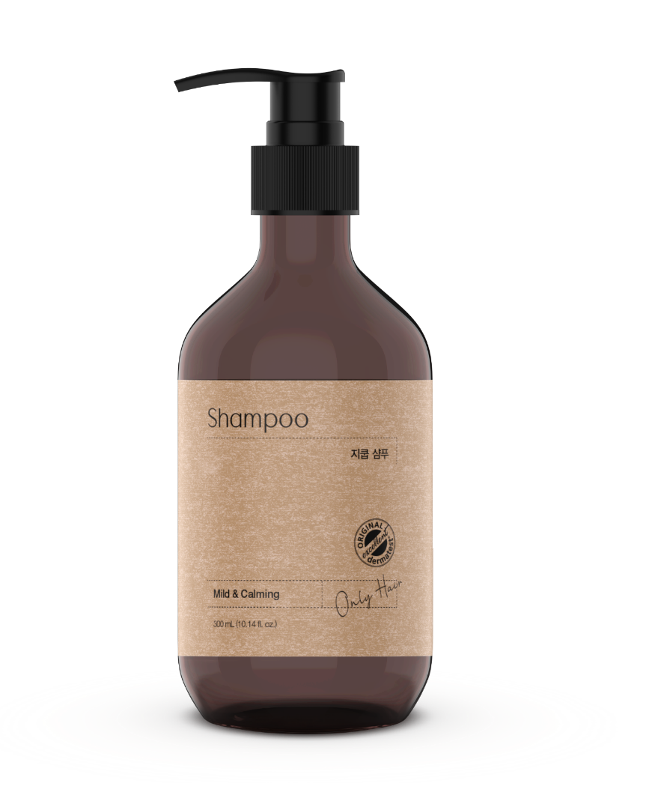
02. PRODUCT INFORMATION
1) 제품 비교 (기존/업그레이드)
기존
New 업그레이드
식물 유래
계면활성제
5 종류
[UPGRADE ]
ALL EWG
GREEN 등급
단일 향 처방
(라벤더오일)
액티브
원료 추가
(보라색)
식물 유래
계면활성제 3 종류
(3~4등급 포함)
EWG GREEN
등급 X
(3~6등급 : 주황색)
조합 향
(3~6등급 : 주황색)
+ 용량 : 300 mL (10.14 fl. oz.)
+ 주요성분 : 다이소듐라우레스설포석시네이트, 라우릴글루코사이드, 소듐코코일이세티오네이트, 소듐클로라이드, 라우릴베타인, 코코넛애씨드, 라벤더오일, 소듐이세티오네이트, 라우릴하이드록시설테인, 알란토인, 판테놀, 락토바실러스/콜라겐발효여과물, 드럼스틱씨추출물, 진세노사이드, 윈터체리뿌리추출물, 시카카이열매추출물, 님잎추출물, 인디안구스베리열매추출물, 하수오뿌리추출물, 약모밀추출물, 울금뿌리추출물, 병풀추출물, 실크아미노산, 소듐하이알루로네이트, 하이드롤라이즈드케라틴, 하이드롤라이즈드콜라겐, 하이드롤라이즈드실크, 하이드롤라이즈드엘라스틴, 하이드롤라이즈드밀단백질, 하이드롤라이즈드콩단백질, 하이드롤라이즈드옥수수단백질, 세라마이드엔피, 하이드롤라이즈드하이알루로닉애씨드, 카퍼트라이펩타이드-1, 소듐아세틸레이티드하이알루로네이트, 바이오틴, 헥사펩타이드-2, 알지닌, 트라이펩타이드-29, 아세틸헥사펩타이드-8, 헥사펩타이드-9, 니코티노일트라이펩타이드-1
+ 용량 : 650 mL (20.97 fl. oz.)
+ 주요성분 : 라우릴글루코사이드, 라우라미도프로필베타인, 브라시카미도프로필다이메틸아민, 아이소펜틸다이올, 솔비톨, 소듐클로라이드, 오렌지껍질오일, 에틸헥실글리세린, 베르가모트오일, 라벤더오일, 알란토인, 연필향나무오일, 유칼립투스잎오일, 알로에베라잎즙, 리씨열매오일, 윈터체리뿌리추출물, 시카카이열매추출물, 님잎추출물, 인디안구스베리열매추출물, 하수오뿌리추출물, 약모밀추출물, 울금뿌리추출물, 병풀추출물, 바질오일, 센티드제라늄꽃오일, 진세노사이드, 카퍼트라이펩타이드-1, 바이오틴, 헥사펩타이드-2, 알지닌, 트라이펩타이드-29, 아세틸헥사펩타이드-8, 헥사펩타이드-9, 니코티노일트라이펩타이드-1

Slide 11
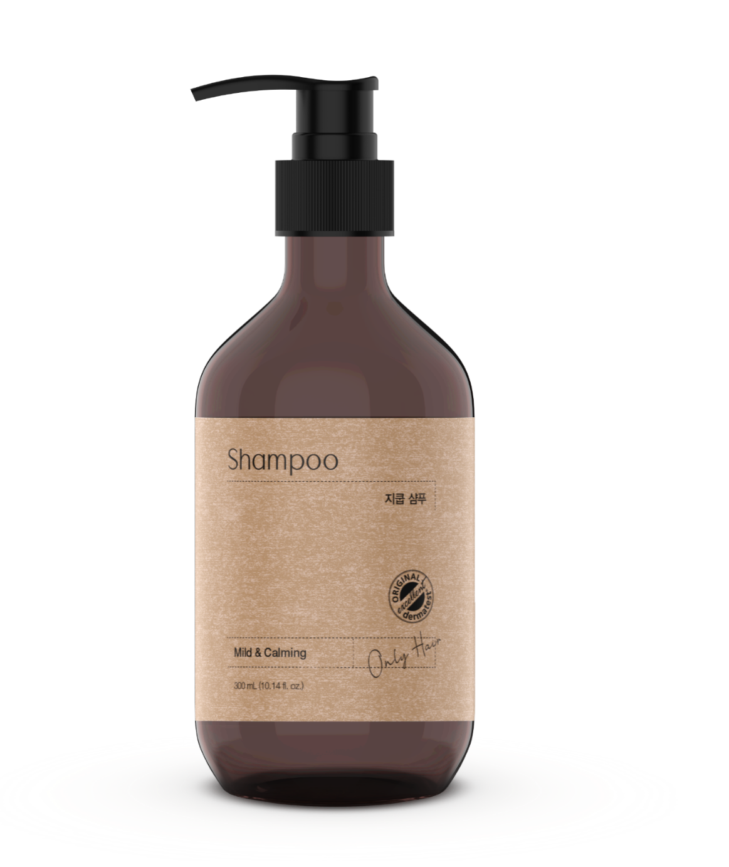
02. PRODUCT INFORMATION
2) 제품 소개
제품명 | 지쿱 샴푸 / GCOOP SHAMPOO
유형 | 일반 화장품
내용량 | 300 mL (10. 14 fl. oz.)
계면활성제 | 다이소듐라우레스설포석시네이트, 라우릴글루코사이드, 소듐코코일이세티오네이트, 라우릴베타인, 라우릴하이드록시설테인
모발 영양 · 탄력 성분 | 카퍼트라이펩타이드-1, 헥사펩타이드-2, 트라이펩타이드-29, 아세틸헥사펩타이드-8, 헥사펩타이드-9, 니코티노일트라이펩타이드-1,
두피 자극 및 스트레스 완화 (8가지 Conditional Complex) | 윈터체리뿌리추출물, 시카카이열매추출물, 님잎추출물, 인디안구스베리열매추출물, 하수오뿌리추출물, 약모밀추출물, 울금뿌리추출물, 병풀추출물
Check Point | EWG GREEN 등급으로 리매칭 된 착한 성분 식물 유래 계면활성제 종류 및 함량 증가로 더욱 풍성해진 거품량 사용 후 뻣뻣함 NO! 모발 엉킴 없이 부드러워진 사용감 액티브 성분을 추가하여 효능에 더 집중! 무겁지 않게! 편리하게 사용 가능한 펌프형

Slide 12
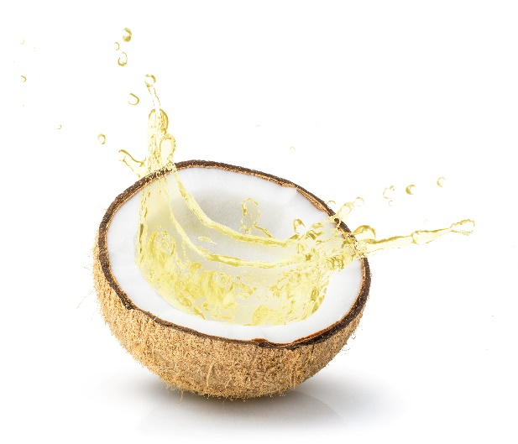
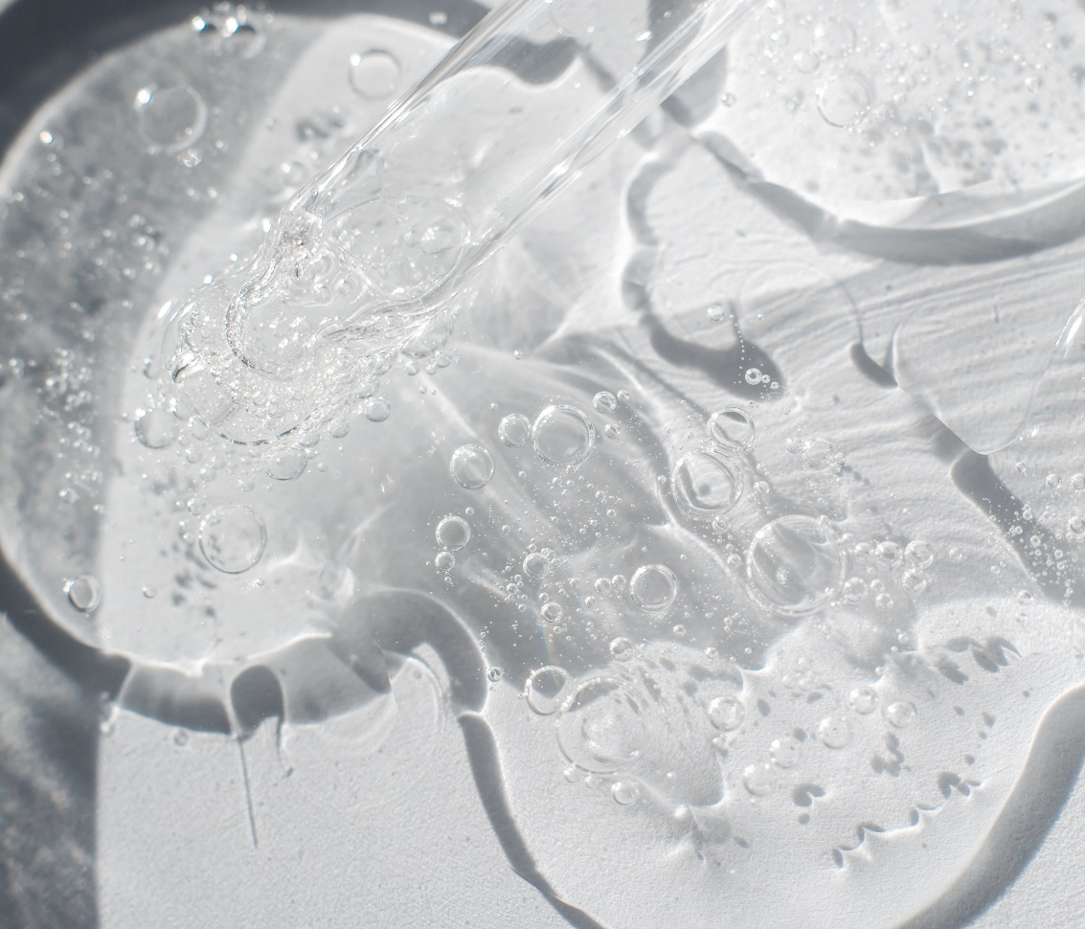
02. PRODUCT INFORMATION
3) 제형 및 주요 계면활성제 특징
[라우릴글루코사이드]
라우릴글루코사이드는 코코넛 열매나 팜 열매에서
추출하여 얻어진 계면활성제입니다.
라우릴글루코사이드 말고도
데실글루코사이드(코나코파) 등도 코코넛과 팜에서
추출한 식물성 계면활성제입니다.
ㆍ코코넛 열매나 팜 열매에서 추출되는 식물성 계면활성제
ㆍ뛰어난 생분해성, 용해성, 기포성
ㆍ부드러운 거품력으로 자극없이 세정
ㆍ발암물질 프리
ㆍ음이온, 양이온, 양쪽성 계면활성제와 뛰어난 호환성을 가짐
ㆍ높은 안정성. 유아용 세정제에 많이 사용하는 세정 원료
원료적 특성에 한함

Slide 13



02. PRODUCT INFORMATION
3) 제형 및 주요 계면활성제 특징
[다이소듐라우레스설포석시네이트]
ㆍ오일팜의 과육에서 착유
ㆍ팜오일에서 추출되는 식물 유래 계면활성제
ㆍ음이온성 계면활성제
ㆍEwg 2등급의 성분
ㆍ피부 자극이 적은 세정 성분
ㆍ풍부하고 부드러운 거품 형성
ㆍ우수한 세정력
[라우릴하이드록시설테인]
ㆍ부드러운 거품 생성
ㆍ양쪽성 계면활성제
ㆍ정전기 방지, 저자극성
ㆍ야자 및 코코넛 유래 식물 유래 계면활성제
[라우릴베타인]
ㆍ양쪽성 계면활성제
ㆍ음이온, 비이온 계면활성제와 뛰어난 호환성을 가짐.
ㆍ생분해성이 좋음
ㆍ저자극성
ㆍ코코넛 유래 ( 식물 + 합성)
[소듐코코일이세티오네이트]
ㆍ코넛에서 유래한 식물 계면활성제
ㆍ부드럽고 풍부한 거품력
ㆍ저자극성, 세정력 우수
ㆍ생분해성 우수
ㆍ음이온계면활성제
ㆍ코코넛오일에서 착즙한 지방산과 이세티오닉산과 결합
원료적 특성에 한함

Slide 14
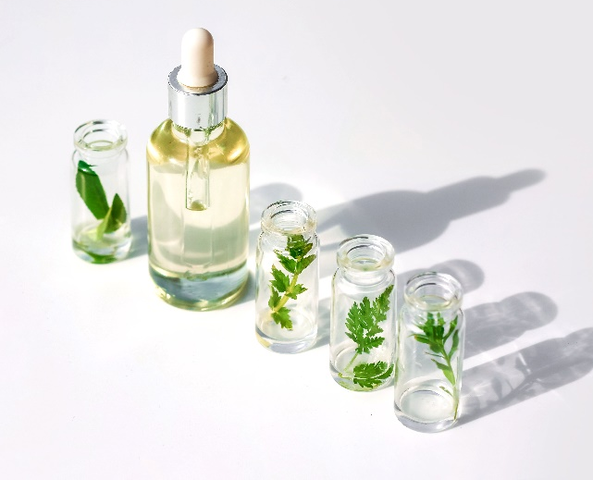
02. PRODUCT INFORMATION
4) 제품 특징 및 주요 성분
01
건강한 머릿결을 위한 모발 영양 · 에너지 성분 함유
진세노사이드와 펩타이드 6종(카퍼트라이펩타이드-1, 헥사펩타이드-2, 트라이펩타이드-29,
아세틸헥사펩타이드-8, 헥사펩타이드-9, 니코티노일트라이펩타이드-1)이 함유되어
모발의 풍부한 영양을 공급합니다.
02
피부에 더 순하게, 식물 유래 계면활성제 함유
식물성 계면활성제(다이소듐라우레스설포석시네이트, 라우릴글루코사이드,
소듐코코일이세티오네이트, 라우릴베타인, 라우릴하이드록시설테인)가
모발의 건강을 지켜주고, 풍성한 거품으로 자극 없이 두피에 쌓인
노폐물과 피지를 깔끔하게 제거하여 줍니다.
원료적 특성에 한함

Slide 15
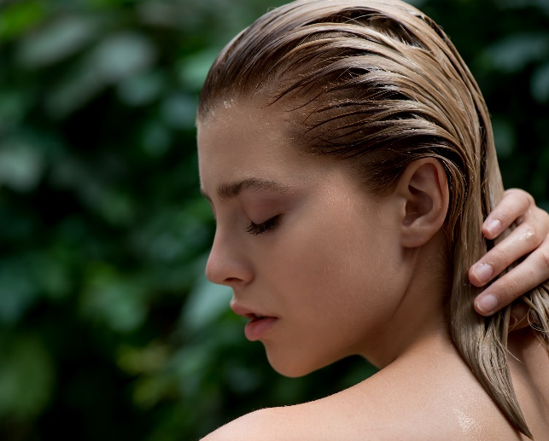
02. PRODUCT INFORMATION
4) 제품 특징 및 주요 성분
03
두피 자극 및 스트레스 완화에 도움을 주는
8가지 Conditional Complex
ㆍ
ㆍ
ㆍ
ㆍ
ㆍ
ㆍ
ㆍ
ㆍ
윈터체리뿌리추출물(아슈와간다)
인도의 인삼이라 불리는 식물로 피부 보호에 도움을 줍니다.
시카카이열매추출물
인도 중부지역에 자생하는 아카시아 콘시나 나무 열매 추출물로 가려움 완화에 도움을 줍니다.
님잎추출물
인도에서 민간 약재로도 사용되는 식물로 특히 헤어 컨디셔닝제로서 두피에 활력을 부여합니다.
인디안구스베리열매추출물(암라추출물)
인도에서 암라 라고도 불리는 식물로 비타민 C가 풍부하여 두피 건강에 도움을 줍니다.
약모밀추출물(어성초추출물)
민감한 피부를 진정시키는 데에 도움을 줍니다.
하수오뿌리추출물
예민한 두피를 진정시키고, 영양을 공급 합니다.
울금뿌리추출물
강황의 뿌리에서 추출하여 얻은 성분으로 외부 자극 및 스트레스로 지친 피부 진정에 도움을 줍니다.
병풀추출물
피부의 자극감을 완화하고 건조함을 개선하는데 도움을 줍니다.
원료적 특성에 한함

Slide 16
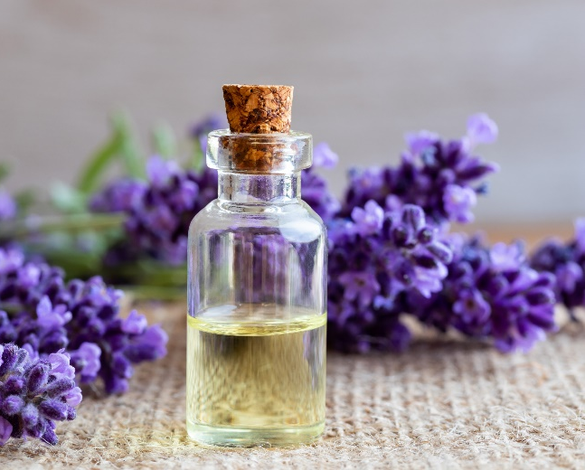
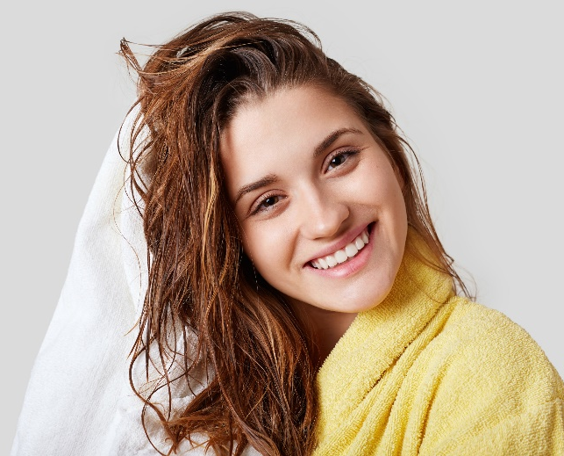
02. PRODUCT INFORMATION
4) 제품 특징 및 주요 성분
04
NO 향료, 오직 식물성 오일만으로 부향
자극 없이 은은하게 퍼지는 라벤더오일이 두피에 편안함을 주고
특유의 상쾌함과 청량감을 부여합니다
05
PH 5.42 ±0.5 약산성 샴푸
건조한 두피에 약산성 수분 보호막을 형성하여
샴푸 후에도 촉촉하고 건강한 두피와 모발 유지에 도움을 줍니다.
원료적 특성에 한함

Slide 17
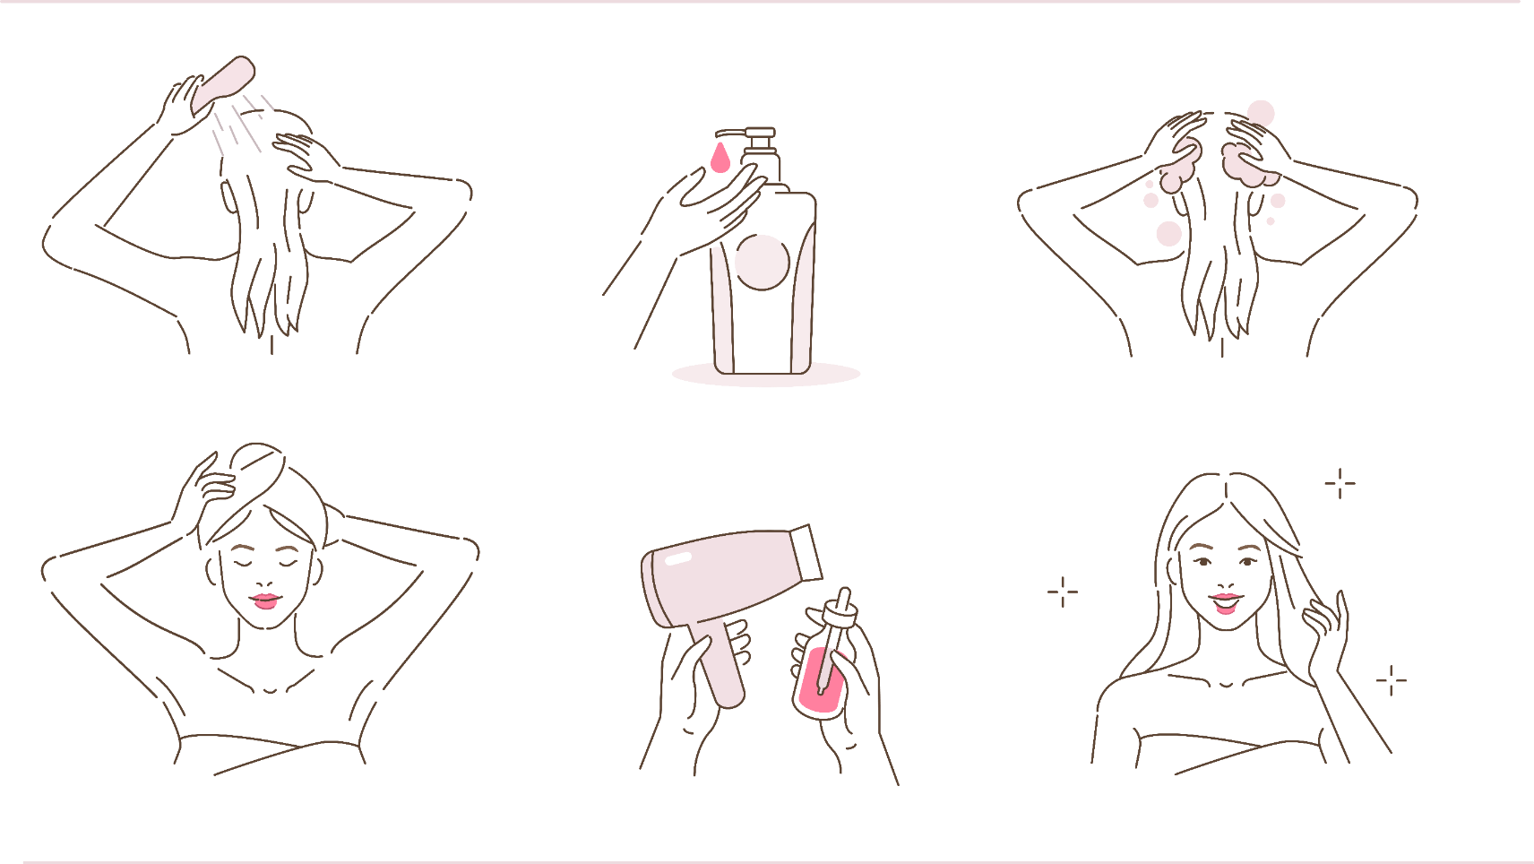
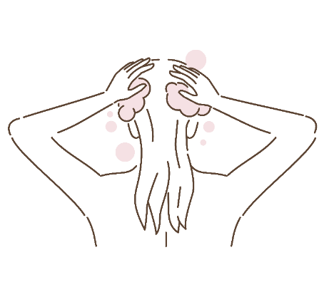
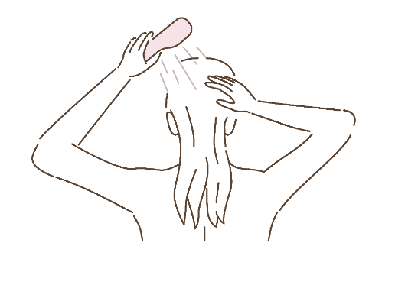
02. PRODUCT INFORMATION
5) 사용 방법
How to Use?
모발을 충분히
물에 적셔 줍니다.
본 품 적당량을 덜어
거품을 낸 뒤 모발과
두피에 적용해 줍니다.
부드럽게
마사지 해 줍니다.
깨끗이
헹구어 냅니다.

Slide 18
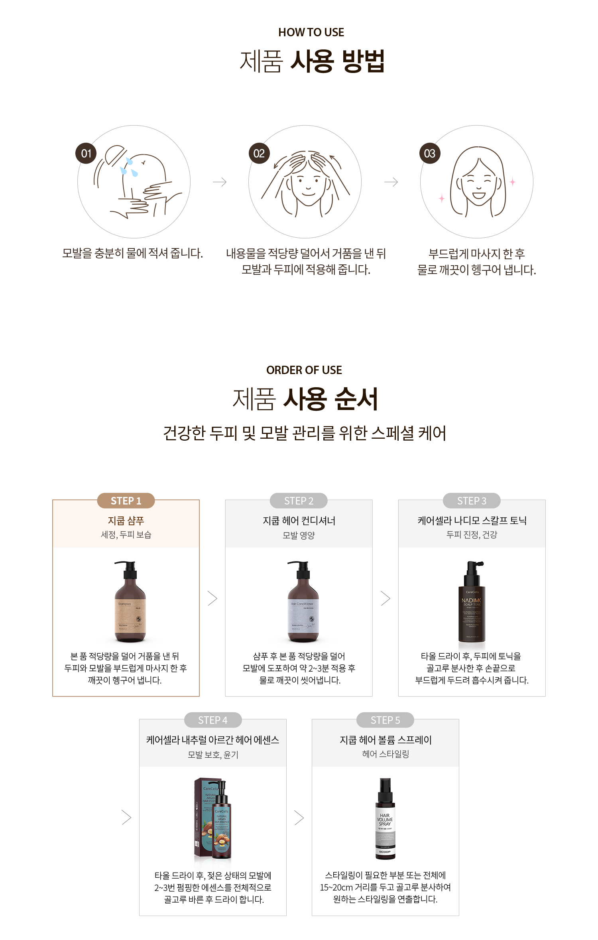
02. PRODUCT INFORMATION
6) 제품 사용 순서 및 함께 사용하는 제품

Slide 19
02. PRODUCT INFORMATION
7) FAQ
Q.
지쿱 샴푸의 특징은?
A.
식물유래 계면활성제를 사용한 저자극 샴푸로, 머리카락과 두피에 쌓인 노폐물과 피지를 깔끔하게 제거하여 주고 모발 건강을 지켜주는 샴푸 입니다. 영양 성분이 함유되어, 모발 및 두피 건강에 도움을 주는 제품입니다.
Q.
왜 식물 유래 계면활성제가 좋은건가요?
A.
일반적으로 판매되는 합성 계면활성제로 만든 샴푸에 비해서 다소 뻣뻣함을 느끼실 수 있습니다.
이는 모발을 인위적으로 부드럽게 만드는 작용을 하기 위해 첨가되는 실리콘 성분이 들어가지 않기 때문입니다.
지쿱 샴푸는 실리콘 성분까지 제외하여 만든 건강 샴푸입니다.
Q.
향료는 안들어간게 맞나요?
A.
지쿱 샴푸는 향료를 제외하고 만든 제품 입니다.
‘라벤더오일’ 즉, 아로마 오일로 부향하여 만든 제품입니다.
Q.
지쿱 샴푸는 탈모에 효과가 있나요?
A.
지쿱 샴푸는 온 가족이 사용 가능한 식물 유래 계면활성제 샴푸이며, 탈모 완화 기능성은 없습니다.
탈모 완화 기능성 샴푸를 찾으신다면 ‘케어셀라 나디모 샴푸’를 추천 드립니다.

Slide 20
Thank You!
마케팅본부 상품기획팀 | Draft ver. 2022. 12.01

